Slide 1
La nécessité du lien dans l’accompagnement des cas complexes de pédiatrie dans la pratique kinésithérapique libérale
Consultation d’Ethique Clinique
10 octobre 2017
Nolwenn Ilias

Slide 2
Autrui, pièce maîtresse de mon univers...
Michel Tournier
Doutez de tout et surtout de ce que je vais vous dire.
Bouddha

Slide 3
la kinésithérapie évolue...
progrès technologiques
collaboration pluri-professionnelle
développement de réseaux de santé
http://solidarites-sante.gouv.fr/IMG/pdf/monographie_mk-2.pdf
<numéro>

Slide 4
Le point de départ
Cas clinique d’Emma : une expérience positive
Est-ce généralisable ? 8 entretiens téléphoniques
<numéro>

Slide 5
Emma
6 mois : hypotonie +++, pas de suivi du regard, décrochage courbe de poids à 4 mois, a vu ostéopathe, pédiatre, médecin généraliste
<numéro>

Slide 6
8 mois : psychologue pour la maman, ophtalmologue pour Emma
<numéro>

Slide 7
9 mois : neuropédiatre - pas de place en CAMSP
<numéro>

Slide 8
11 mois : partage des séances entre collègues du cabinet
<numéro>

Slide 9
12 mois : kinés du cabinet et du CAMSP - appareilleur pour corset-siège
<numéro>

Slide 10
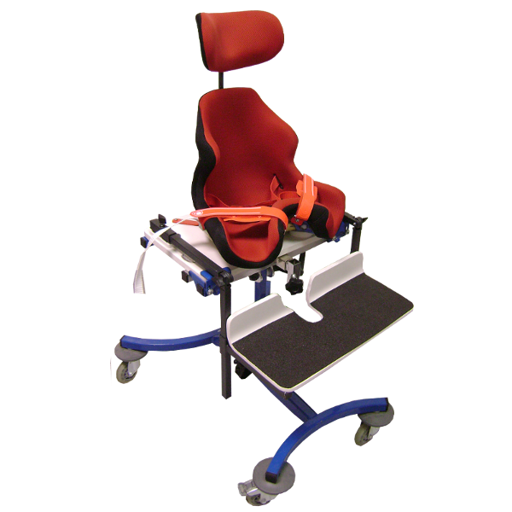
Le corset-siège
3

Slide 11

<numéro>

Slide 12
17 mois : gastropédiatre, kiné “experte” de COKILLAJE pour oralité
<numéro>

Slide 13
22 mois : entrée au CAMSP pour séance kiné - éduc spé, autre séance de kiné au cabinet
3 ans...
<numéro>

Slide 14
se mettre en lien,
un soutien technique,
et un soutien psychologique,
pour les professionnels et pour les parents.
Juzeau D. (2010) Vivre et grandir polyhandicapé (p10) Paris: éditions Dunod
<numéro>

Slide 15
Plusieurs professionnels de santé autour d’Emma et de ses parents
Ostéopathe
Les parents d’Emma
Ophtalmo
pédiatre
Emma
Psychologue
médecin généraliste
Kiné du CAMPS/experte
Kiné Sophie
Appareilleur
Kiné Nolwenn
<numéro>

Slide 16
Analyse des entretiens
cabinet de groupe
la relation aux enfants
triangle enfant-parents-soignant
http://www.urps-mk-paysdelaloire.fr/uploads/1/3/2/5/13256527/2014_rapport_panel_mk_v2.pdf
<numéro>

Slide 17
Résultats des entretiens
Le lien avec les autres professionnels,
le lien à soi-même,
prendre le temps,
se former...
MEILLEURE RECONNAISSANCE DE LA SPÉCIALITÉ PÉDIATRIQUE
<numéro>

Slide 18
Et les kinés salariés exerçant en structure?
<numéro>

Slide 19
Le lien à soi
Scelles R. Théories psychologiques et pratiques de soin: pour une clinique de la prudence et du risque, dans Traité de bioéthique III- Handicaps, vulnérabilités, situations extrêmes (2010), sous la direction de Hirsch E (pp 83-88) Editions érès.
Myers Rachel E (2017) Cultivating Mindfullness to Promote Self-Care and Well-being in perioperative nurses AORN J105 (March 2017) 259-266
<numéro>

Slide 20
Pour conclure...
Éthique = in-discipline !
Bien-être au travail. La conférence de Michel Cymes à Nantes, Ouest France, 06/09/2017
Chacun cherche sa cadence. A quelle vitesse voulons nous vivre, Cédric Enjalbert, David Le Breton, Philosophie Magazine, juin 2018
A. LARDOUX, Expérience d’une démarche de réunion pluridisciplinaire en milieu libéral, ActuKiné, 22 Mai 2017
<numéro>

Slide 21
Merci de votre attention !
<numéro>

